Slide 1
Модуль 2, практическое занятие 3
Дисциплина «Программирование» В.В. Подбельский, О.В. Максименкова
Наследование
Виртуальные члены класса
Абстрактные классы

Slide 2
Наследование классов в С#
class <имя_производного_класса> : <имя_базового_класса>
Спецификация базы классы
Пример
class A {
public void PrintA() {
Console.Write("A");
}
}
Объявление производного от А класса
class B : A {
public void PrintB() {
Console.Write("B");
}
}
Объявление базового класса

Slide 3
Виртуальные методы (сравните код и результат)
class A {
public void PrintA() { Console.Write("A"); }
}
class B : A {
public void PrintA() { Console.Write("B"); }
}
class Program {
static void Main() {
A objA;
objA = new B();
objA.PrintA();
}
}
Модификатор подмены метода базового класса
class A {
public virtual void PrintA()
{ Console.Write("A"); }
}
class B : A {
public override void PrintA()
{ Console.Write("B"); }
}
class Program {
static void Main() {
A objA;
objA = new B();
objA.PrintA();
}
}
Замещение базового метода
A
B

Slide 4
Задача 1
Создайте консольное приложение и разместите в нем объявления классов A и B, как показано на предыдущих слайдах.
В основной программе создайте массив из 10 ссылок типа А, присвойте
элементам массива ссылки на случайно создаваемые элементы типов
А или В.
Выведите значения, возвращаемые методом PrintA(), вызванным
последовательно для всех объектов, адресованных элементами массива.
Выведите значения, возвращаемые методом PrintA(), вызванным
последовательно только для объектов типа В.
Затем выведите значения, возвращаемые методом PrintA(), вызванным
последовательно только для объектов типа А.
Выполнить программу при экранировании и при виртуальности методов PrintA().

Slide 5
Задача 1
static readonly Random random = new Random();
public static void Main(string[] args)
{
A[] a = new A[10];
for (int i = 0; i < a.Length; i++)
a[i] = random.Next(0, 2) < 1 ? new A() : new B();
Console.WriteLine("Все объекты: ");
foreach (A element in a)
element.PrintA();
Console.WriteLine();
Console.WriteLine("Объекты класса B: ");
foreach (A element in a)
if (element is B)
element.PrintA();
Console.WriteLine();
// TODO: Самостоятельно для класса А!
}

Slide 6
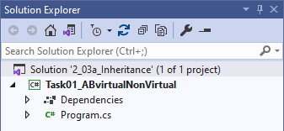
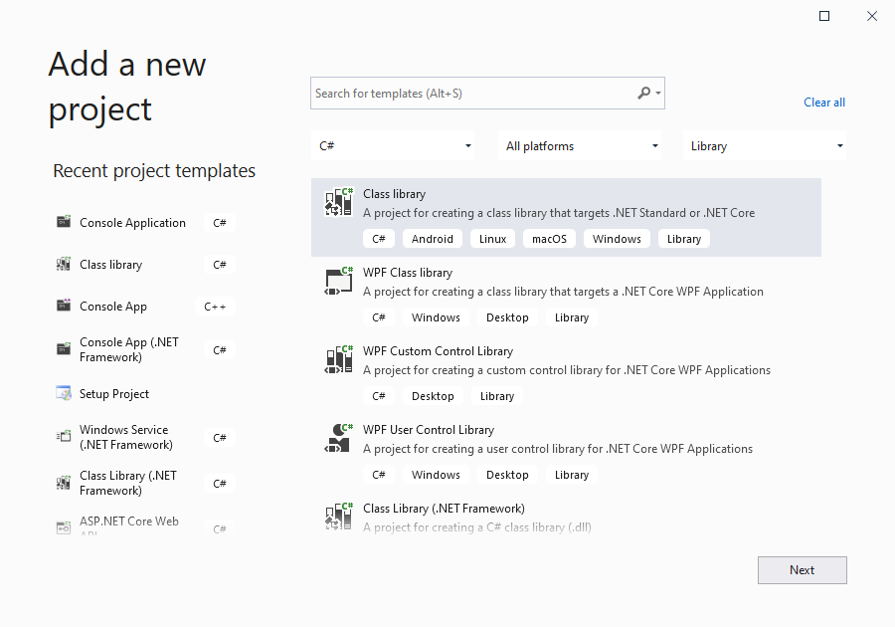
Создание библиотеки классов
В следующих программах все методы, кроме Main() должны быть размещены в отдельной библиотеке классов.
Шаг 1. В решение добавить новый проект Class Library
Контекстное меню для «Решение» -> Add new project
Class Library

Slide 7
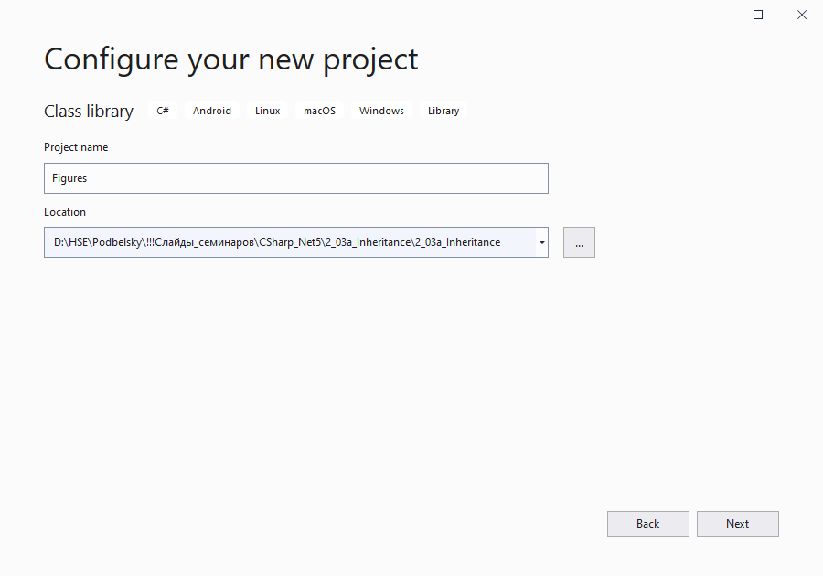
Создание библиотеки классов
Шаг 2. Задайте имя библиотеки классов
Название библиотеки, например, Figures
Шаг 3. После нажатия Next выберите платформу (.Net 5.0)

Slide 8
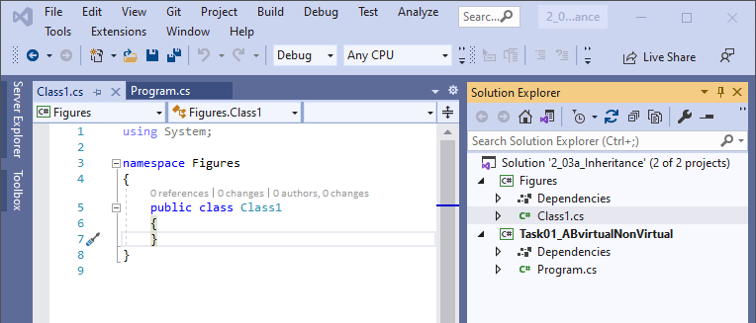
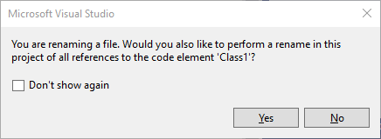
Создание библиотеки классов
Шаг 4. Переименовать Class1.cs
Вызвать Контекстное меню для Class1.cs
Согласиться на переименование всех ссылок в проекте с Class1 на Rename
Rename
Notes:
В классах библиотеки классов нет заготовок для метода Main()

Slide 9
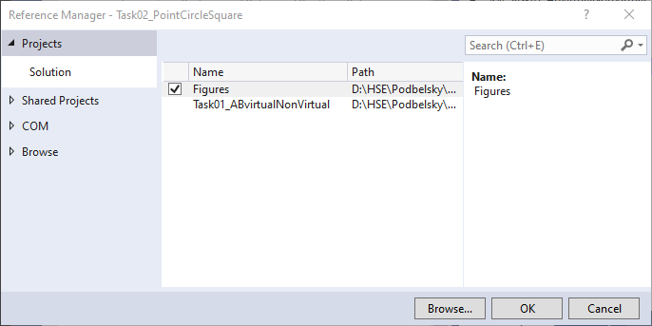
Создание ссылки на библиотеку классов
Шаг 5. Для подключения библиотеки классов к проекту необходимо в зависимостях проекта добавить ссылку на библиотеку классов.
Контекстное меню для пункта Dependencies (Зависимости)
Add Project Reference…
Закладка Projects
Выбрать нужную библиотеку

Slide 10
Задача 2
Создать библиотеку классов с именем Figures. В библиотеке поместить класс Point – «точка на плоскости» и два производных класса: Circle – «круг с центром в точке», Square – «квадрат с центром в точке».
Члены класса Point: поля – координаты точки; виртуальный метод Display() для вывода характеристик фигуры (объекта); виртуальное свойство Area для получения площади фигуры (объекта). (Явно определенный конструктор отсутствует.)
Члены класса Circle: поле rad – радиус окружности и соответствующее ему свойство Rad; виртуальный метод Display() для вывода характеристик фигуры (объекта); виртуальное свойство Area для получения площади фигуры (объекта); свойство Len для получения длины окружности. Конструктор общего вида с тремя параметрами.
Члены класса Square: поле side – сторона квадрата и соответствующее ему свойство Side; виртуальный метод Display() для вывода характеристик фигуры (объекта); виртуальное свойство Area для получения площади фигуры (объекта); свойство Len для получения периметра квадрата. Конструктор общего вида с тремя параметрами.

Slide 11
Задача 2
В том же решении создайте проект – консольное приложение.
В консольном приложении создайте объекты базового (Point) и производных (Circle и Square) классов, объявите ссылку с типом базового класса Point. Последовательно присваивая ссылке «адреса» объектов базового и производных классов, выведите для каждого объекта с помощью ссылки значения свойства «площадь» и вызовите метод Display().
static void Main() {
Point p = new Point();
p.Display();
Console.WriteLine("p.Area для Point = " + p.Area);
p = new Circle(1, 2, 6);
p.Display();
Console.WriteLine("p.Area для Circle = " + p.Area);
p = new Square(3, 5, 8);
p.Display();
Console.WriteLine("p.Area для Square = " + p.Area);
} // end of Main()
Получив результаты, уберите из определения классов модификаторы virtual и вновь запустите приложение. Объясните и исправьте ошибки…

Slide 12
Задание к задаче 2
В приложении определите статический метод FigArray() для создания массива ссылок типа Point на случайно формируемые объекты классов Circle и Square. Количества объектов каждого типа – случайные числа из диапазона [0,10]. Параметры объектов Circle и Square случайные вещественные значения из диапазона [10;100).
В методе Main() создайте массив ссылок типа Point и при помощи метода FigArray() свяжите ссылки с объектами.
Подсчитайте и выведите на экран количество объектов каждого из классов в массиве, и выведите сведения об их интегральных характеристиках (средние значения площади и периметра).
Используя метод Sort() библиотечного класса Array, упорядочите массив по возрастанию площадей фигур, представляемых объектами массива.

Slide 13
Задача 3
Создать библиотеку классов Task03Lib_Employee, описывающую классы Employee и SalesEmployee. За основу взять код соответствующих классов из примера в Справочник C#, модификатор override:
https://docs.microsoft.com/ru-ru/dotnet/csharp/language-reference/keywords/override
TODO:
Расширьте иерархию классов наследником класса Employee – PartTimeEmployee (внештатный сотрудник). PartTimeEmployee содержит поле workingDays – количество рабочих дней. Переопределите метод CalculatePay() для расчёта оплаты труда внештатного работника пропорционально количеству рабочих дней. Считать, что базовая оплата устанавливается за 25 рабочих дней в месяц.
В консольном приложении создать массив ссылок типа Employee. Каждую ссылку связать с объектом SalesEmployee или PartTimeEmployee. На экран вывести группы SalesEmployee и PartTimeEmployee, упорядоченные по убыванию заработной платы.

Slide 14
Задача 4
Создать библиотеку классов Task04Lib_Shape, описывающих геометрические фигуры и тела. За основу взять код классов Shape, Circle, Cylinder и Sphere из примера в Справочник C#, модификатор virtual:
https://docs.microsoft.com/ru-ru/dotnet/csharp/language-reference/keywords/virtual
TODO:
В консольном приложении создать массив ссылок на объекты типа Shape, связать их с N1 объектами Circle, N2 объектами Cylinder и N3 объектами Sphere. Количество фигур – случайные числа [3;5], параметры – произвольные случайные значения.
Организовать вывод площадей поверхностей всех фигур.
Организовать вывод фигур с названиями фигуры или геом. тела и их площадей поверхности. Использовать is.
* При помощи метода Array.Sort() упорядочить объекты массива по группам: окружности, цилиндры, сферы.

Slide 15
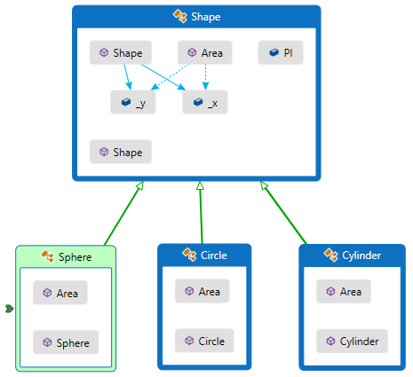
Задача 4
Просмотр диаграммы классов:
Вызвать контекстное меню для библиотеки классов -> Show on Code Map

Slide 16
Задача 5
namespace AbstractTestLibrary {
// Абстрактный класс UnitBase.
// Определяет набор полей для классов наследников:
abstract public class UnitBase {
protected int unit_code; // номер единицы
protected double price; // цена за единицу
protected string name; // название
}
}
namespace AbstractTestLibrary {
// Book - класс определяет книгу.
// Наследует абстрактный класс UnitBase
public class Book : UnitBase {
private int no_of_pages; // количество страниц в книге
private bool _isBestSeller; // является ли бестселлером
}
}

Slide 17
Задача 5
namespace AbstractTestLibrary {
// Card - класс определяет карточки.
// Наследует абстрактный класс UnitBase
public class Card : UnitBase {
private string message; // сообщение
}
}
namespace AbstractTestLibrary {
// CD - класс определяет лазерный диск.
// Наследует абстрактный класс UnitBase
public class CD : UnitBase {
private int playing_time; // время звучания диска
}
}

Slide 18
Задача 5
using System;
using Task05Lib_UnitsBase;
namespace Task05_UnitBase {
class Program {
static void Main() {
Book b1 = new Book(); // Ошибок нет.
Card c1 = new Card(); // Ошибок нет.
CD cd1 = new CD(); // Ошибок нет.
// UnitBase u1 = new UnitBase(); строка содержит ошибку.
// Невозможно создать объект абстрактного класса
// ссылки типа UnitBase можно настроить на объекты его наследников
UnitBase u1 = b1;
UnitBase u2 = c1;
UnitBase u3 = cd1;
}
}
}

Slide 19
Задание к задаче 5
В класс UnitBase добавить виртуальный метод Discount(), возвращающий значение цены с учётом скидки. Скидка – целочисленный параметр, %.
В классе UnitBase и классах наследниках определить свойства доступа к полям так, чтобы минимизировать дублирование кода.
В классы наследники добавить конструкторы с параметрами.
В основной программе создать массив ссылок с типом абстрактного класса, инициализировать его объектами классов наследников. Получить от пользователя значение скидки в процентах. Вывести на экран цены товаров и цены с учётом скидок

Slide 20
Задача 6
Определить абстрактный класс «Подынтегральная функция от одного аргумента». Поля класса: пределы интегрирования. Абстрактный метод для вычисления значения подынтегральной функции для одного значения аргумента.
Определить статический метод для вычисления определенного интеграла методом прямоугольников (с постоянным шагом изменения переменной интегрирования). Параметры метода: ссылка на объект абстрактного класса «Подынтегральная функция» и количество шагов интегрирования (число прямоугольников).
В основной программе вычислить значения интегралов от двух конкретных функций (см. код), предварительно создав на базе абстрактного класса два производных класса.

Slide 21
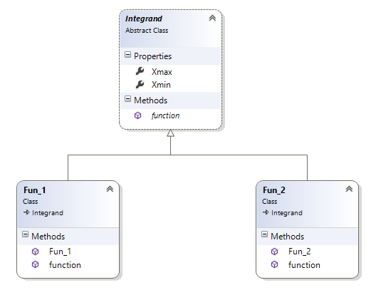
Задача 6

Slide 22
Задача 6
using System;
namespace ClassLibrary {
// Абстрактная подынтегральная функция:
public abstract class Integrand {
// Пределы интегрирования (автореализуемые свойства):
public double Xmin { get; set; }
public double Xmax { get; set; }
// Подынтегральная функция (абстрактный метод):
public abstract double Function(double x);
}
}

Slide 23
Задача 6
using System;
namespace ClassLibrary {
// Конкретная подынтегральная функция 2:
public class Fun_2 : Integrand {
public Fun_2(double xmi, double xma) { // Конструктор
Xmin = xmi;
Xmax = xma;
}
// Подынтегральная функция:
public override double Function(double x) {
return 4 * Math.Cos(x) * Math.Cos(x);
}
} // Fun_2
}

Slide 24
Задача 6
namespace ClassLibrary {
// Конкретная подынтегральная функция 1:
public class Fun_1 : Integrand {
public Fun_1(double xmi, double xma) { // Конструктор
Xmin = xmi;
Xmax = xma;
}
// Подынтегральная функция:
public override double Function(double x) {
double denominator = (x * x + 1) * (x * x + 1);
return x / denominator;
}
} // Fun_1
}

Slide 25
Задача 6
using System;
using ClassLibrary;
namespace ConsoleApplication2 {
class Program {
// Ссылка на абстрактный класс в качестве параметра
// Вычисление интеграла методом прямоугольников:
public static double Rectangle(Integrand f, int n) {
//шаг интегрирования:
double h = (f.Xmax - f.Xmin) / n;
double sum = 0;
for (int i = 0; i < n; i++)
sum += f.Function(f.Xmin + h / 2 + i * h);
return sum * h;
}
static void Main() {
Fun_1 f1 = new Fun_1(-1, 2);
Console.WriteLine("Интеграл_1 = {0:g6}", Rectangle(f1, 20));
Console.WriteLine("Интеграл_2 = {0:g7}",
Rectangle(new Fun_2(0, 0.5), 20));
}
}
}

Slide 26
Задание к задаче 6
Дополнить иерархию классов классом Fun_3 – наследником класса Integrand. В Fun_3 определить конструктор с параметрами и реализовать метод Function() для функции Cos(x^3)
Дополнить класс Program статическим методом интегрирования методом трапеций. Подынтегральную функцию и количество отрезков разбиения передавать в качестве параметров.
Дополнить код основного приложения объектом Fun_3. Пределы интегрирования [-1;1]. Связать с объектами функций массив ссылок типа Integrand. Для каждой функции вывести на экран значение интеграла, вычисленного с помощью метода прямоугольников и с помощью метода трапеций.

Slide 27
Решите самостоятельно
Дополните программу задачи 2 средствами для упорядочения фигур в массиве по возрастанию расстояний от их центров до начала координат.
Модифицируйте код задач, заменив метод ConsoleDisplay() методом ToString(). Программа должна функционировать без изменений.
Расширьте иерархию наследования из задачи 2 классом треугольников Triangle. В задаче 3 в массив объектов, добавьте объекты типа Triangle.
Прочитайте статью «Использование ключевых слов override и new» (https://docs.microsoft.com/ru-ru/dotnet/csharp/programming-guide/classes-and-structs/knowing-when-to-use-override-and-new-keywords) и реализуйте описанный в ней пример.

Slide 28
Задача 7
Изменим код в библиотеке классов Figures (задача 2). Определите абстрактный класс Dimensions для представления таких фигур на плоскости, для которых известны только габаритные размеры вдоль координатных осей.
В классе Dimensions объявите: конструктор общего вида; поля для представления габаритов фигуры; метод для изменения габаритов в заданное число раз; абстрактный метод для получения в виде строки характеристик фигуры; абстрактное свойство для получения площади фигуры.
На базе класса Dimensions определите класс Ellipse – «эллипс, оси которого параллельны координатным осям» и класс Triangle – «треугольник, основание которого параллельно оси абсцисс».

Slide 29
Задача 7. Новые классы в библиотеке Figures
// Абстрактный класс "габаритные размеры":
abstract public class Dimensions {
protected double dimX, dimY;
protected Dimensions(double x, double y) { // Конструктор
dimX = x; dimY = y;
}
abstract public string Description(); // Характеристики объекта
public void Change(double k) { // Изменение размеров в k раз
dimX *= k; dimY *= k;
}
abstract public double Area { get; } // Площадь фигуры
} // Dimensions end
// Класс "эллипс":
public class Ellipse : Dimensions {
public Ellipse(double x, double y) : base(x, y) { } // Конструктор
override public double Area { // Площадь фигуры
get { return Math.PI * dimX * dimY / 4; }
}
override public string Description() { // Характеристики объекта
return string.Format("Эллипс: dx={0:f2},\tdy={1:f2},\tArea={2:f2}",
dimX, dimY, Area);
}
} // Ellipse end

Slide 30
Задача 7. Новые классы в библиотеке Figures
// Класс "треугольник":
public class Triangle : Dimensions {
// Конструктор
public Triangle(double x, double y) : base(x, y) { }
override public double Area { // Площадь фигуры
get { return dimX * dimY / 2; }
}
// Характеристики объекта
override public string Description() {
return string.Format("Треугольник:
dx={0:f2},\tdy={1:f2},\tArea={2:f2}",
dimX, dimY, Area);
}
} // Triangle end

Slide 31
Задача 7. Консольное приложение
using System;
using Figures;
namespace consoleProgram3 {
class Program3 {
static void Main() {
Ellipse e = new Ellipse(3, 8);
Console.WriteLine(e.Description());
e.Change(10);
Console.WriteLine(e.Description());
Triangle t = new Triangle(5, 4);
Console.WriteLine(t.Description());
Dimensions[] fig = new Dimensions[4];
fig[0] = e;
fig[1] = t;
fig[2] = new Ellipse(4, 6);
fig[3] = new Triangle(2, 8);
foreach (Dimensions d in fig)
Console.WriteLine(d.Description());
} // Main end
} // Program3
} // namespace

Slide 32
Задача 8
Создать массив типа Dimensions[ ], присвоить элементам этого массива ссылки на объекты производных классов Ellipse и Triangle.
Записать в текстовый файл сведения об объектах, представляемых массивом, размещая сведения каждого объекта на отдельной строке файла.
На основе данных из файла восстановить соответствующие объекты и присвоить ссылки на них элементам нового массива типа Dimensions[ ]. Обращаясь к вновь созданным объектам через элементы массива, увеличить в 10 раз габариты каждой фигуры.
Для решения задачи используем библиотеку классов Figures, внеся следующие изменения. Во все три класса Dimensions, Ellipse и Triangle добавим свойство Record, формирующее в виде строки сведения об объекте, сохраняемые в файле.

Slide 33
Задача 8. Измененные классы библиотеки
// Библиотека классов Figures
using System;
namespace Figures {
// Абстрактный класс "габаритные размеры":
abstract public class Dimensions {
protected double dimX, dimY;
protected Dimensions(double x, double y) { // Конструктор
dimX = x; dimY = y;
}
abstract public string Description(); // Характеристики объекта
public void Change(double k) { // Изменение размеров в k раз
dimX *= k; dimY *= k;
}
abstract public double Area { get; } // Площадь фигуры
abstract public string Record { get; } // Запись о фигуре
} // Dimensions end

Slide 34
Задача 8. Измененные классы библиотеки
// Класс "эллипс":
public class Ellipse : Dimensions {
public Ellipse(double x, double y) : base(x, y) { }
override public double Area { // Площадь фигуры
get {
return Math.PI * dimX * dimY / 4;
}
}
override public string Description() { // Характеристики объекта
return string.Format("Эллипс:
dx={0:f2},\tdy={1:f2},\tArea={2:f2}",
dimX, dimY, Area);
}
public override string Record {
get {
return string.Format("Эллипс {0:f2} {1:f2}",
dimX, dimY);
}
}
} // Ellipse end

Slide 35
Задача 8. Измененные классы библиотеки
// Класс "треугольник":
public class Triangle : Dimensions {
public Triangle(double x, double y) : base(x, y) { }
override public double Area { // Площадь фигуры
get {
return dimX * dimY / 2;
}
}
// Характеристики объекта
override public string Description() {
return string.Format("Треугольник:
dx={0:f2},\tdy={1:f2},\tArea={2:f2}", dimX, dimY, Area);
}
//////////////////////////////////////////////////////////////
public override string Record {
get {
return string.Format("Треугольник {0:f2} {1:f2}",
dimX, dimY);
}
}
} // Triangle end

Slide 36
Задача 8. Новое консольное приложение
В основной программе (новое консольное приложение) определим файловые текстовые потоки для чтения и записи в файл с фиксированным именем "Фигуры". Записывать в файл будем значения свойства Record тех объектов, которые адресованы элементами массива.
Чтобы читать данные из файла и помещать их в массив, необходимо знать число записей в файле. Проще прочитать из файла данные (строки) в контейнер List<string>.
Остальные конструктивные решения видны из кода программы. Члены контейнера List<string>:
Add(line) – добавить элемент (строку) в конец контейнера; input.Count – Число элементов в контейнере.

Slide 37
Задача 8
using System;
using System.Collections.Generic; // для контейнеров
using System.IO; // Для работы с файлами
using Figures;
namespace ConsoleProgram4 {
class Program {
static void Main() {
Ellipse e = new Ellipse(3, 8);
Triangle t = new Triangle(5, 4);
Dimensions[] fig = new Dimensions[4];
fig[0] = e;
fig[1] = t;
fig[2] = new Ellipse(4, 6);
fig[3] = new Triangle(2, 8);
// ссылка на файловый поток
StreamWriter outFile = null;
if (outFile == null)
// Создаем поток и связываем его с файлом.
// Файл создается всегда заново:
outFile = new StreamWriter("Фигуры");

Slide 38
Задача 8
foreach (Dimensions d in fig)
outFile.WriteLine(d.Record); // Запись в поток
outFile.Flush(); // Пересылка в файл (очистка буфера потока)
outFile.Close(); // Закрываем поток (освобождаем файл)
StreamReader inputFile = // Ссылка на текстовый входной поток
new StreamReader("Фигуры");
List<string> input = new List<string>();
// прочитать строки файла и поместить их в List<string>:
while (true) {
string line = inputFile.ReadLine();
if (line == null) break; //конец файла
input.Add(line); // добавит в конец контейнера
}
Dimensions[] result = new Dimensions[input.Count];

Slide 39
Задача 8
int count = 0; // Счетчик записей в файле
Console.WriteLine("Записи, прочитанные из файла:");
foreach (string s in input) {
Console.WriteLine(s);
string[] arr = s.Split(' ');
double x = double.Parse(arr[1]);
double y = double.Parse(arr[2]);
if (arr[0] == "Эллипс") result[count++] = new Ellipse(x, y);
if (arr[0] == "Треугольник") result[count++] =
new Triangle(x, y);
}
Console.WriteLine("Сведения о восстановленных и измененных объектах:");
foreach (Dimensions d in result) {
d.Change(10);
Console.WriteLine(d.Description());
}
} // Main()
} // Program
} // namespace

Slide 40
Решите самостоятельно
В библиотеке классов Cinderella определите абстрактный класс Something. От класса Something унаследуйте два класса: Lentil, Ashes. В Классе Lentil определите поле Weight, принимающее для каждого нового экземпляра класса случайное вещественное значение в интервале [0, 2]. В классе Ashes определите поле Volume, принимающее для каждого нового экземпляра класса случайное вещественное значение в интервале [0, 1]
В основной программе создайте массив N (N ввести с клавиатуры) экземпляров классов Lentil и Ashes (принадлежность очередного элемента массива к первому или второму классу определите при помощи датчика случайных чисел). Выведите массив на экран. Из элементов массива сформируйте и выведите на экран два списка экземпляров Lentil и Ashes.
Разработать класс, реализующий нестатический метод интегрирования. Решите задачу 6, используя объекты нового класса.

Slide 41
Решите самостоятельно
В библиотеке классов определить абстрактный класс Animal. В классе описать поле «кличка животного», «возраст животного», методы доступа к полям. Снабдить класс Animal прототипами методов AnimalSound() - «звук животного» и AnimalInfo() – информация о животном (значения всех его полей). В той же библиотеке описать два класса наследника от Animal. Класс Dog, описывающий собаку и класс Cow, описывающий корову. Класс Dog инкапсулирует поля «порода собаки» и логическое поле isTrained (true, если собака дрессирована), добавить методы доступа к полям. Класс Cow инкапсулирует поле «количество молока в день», добавить метод доступа к полям. В случае некорректных данных методы и конструкторы должны порождать исключения. В каждом классе переопределить методы AnimalSound() и AnimalInfo() в соответствии с типом животного. В консольном приложениии на основе данных, полученных от пользователя породить объект класса Dog и Cow, вывести информацию и звуки животных. В программе предусмотреть защиту от исключений.

